Slide 1
Точное земледелие

Slide 2
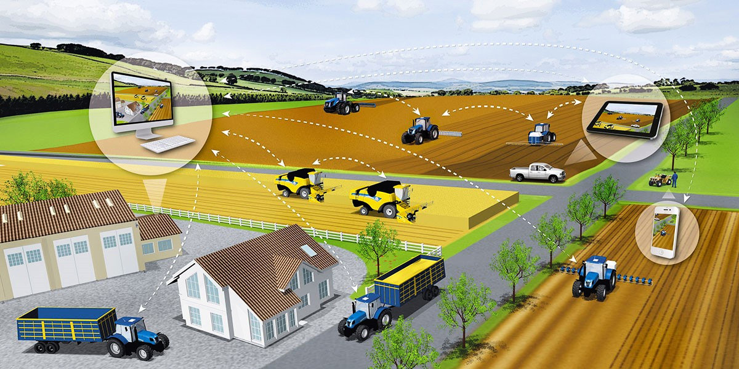
Точное земледелие ‒ это комплексное решение, направленное на повышение производительности и улучшение качества урожая. Инновационные методы земледелия, которые предполагают использование новейших спутниковых и компьютерных технологий привлекают пристальное внимание аграриев, желающих сократить расходы производства и сделать свои хозяйства конкурентоспособными на современном этапе развития отрасли. Точное сельское хозяйство не только помогает экономить ресурсы, повысить урожайность почв, но и благотворно сказывается на состоянии окружающей среды.

Slide 3
Цели точного земледелия:
Обеспечение оптимальной производительности.
Сохранение восстанавливаемых и невосстанавливаемых ресурсов.
Обеспечение экологической устойчивости окружающей среды.

Slide 4
Базовые Технологии Точного Земледелия
Технология сменных норм
GPS-мониторинг
Технология дистанционного зондирования
Компьютерные программы
Технология SMART ("облака")
Роботизация

Slide 5
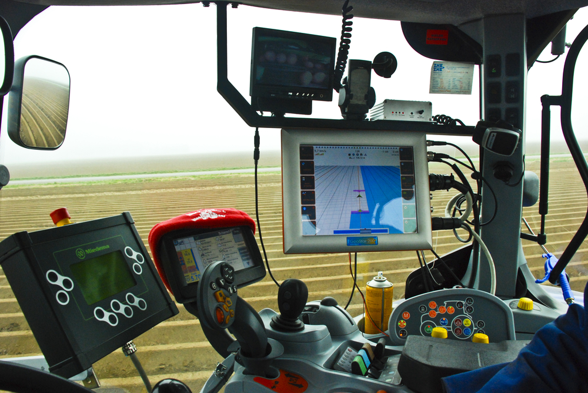
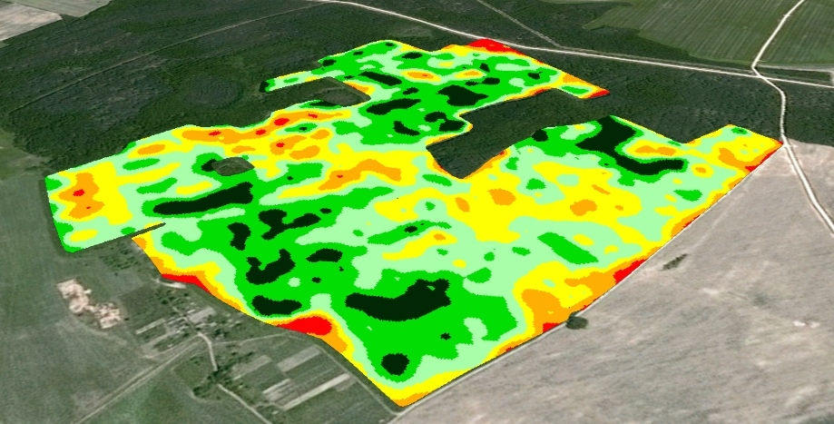
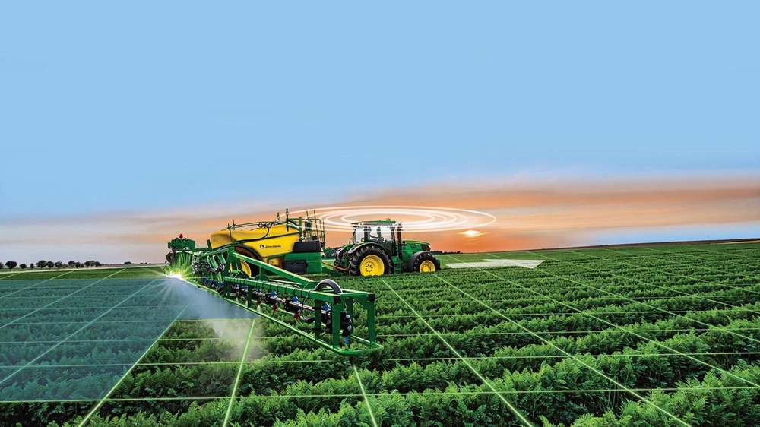
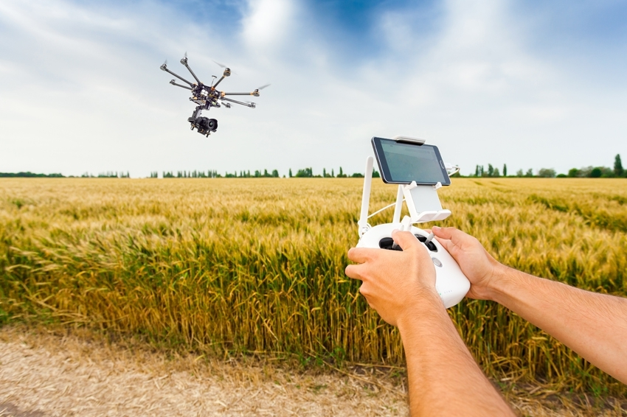
ПО и приборы для техники точного земледелия.
Результат работы программы по получению растровых или векторных данных.
Количество вносимых препаратов строго определено для каждого участка поля
Агродрон обследует состояние поля.

Slide 6
Этапы точного земледелия
Сбор информации. Перед тем как делать выводы о прибыльности участка и предпринимать меры для повышения этого показателя важно собрать максимум информации о климатических особенностях региона, состоянии поля, выращиваемых культурах.
Анализ информации. Проанализировать полученную на первом этапе информацию и на основе этого принять правильные решения помогает специальное программное обеспечение, с помощью которого создаются и ведутся картотеки сельскохозяйственных угодий. Для эффективной работы системы важно постоянно контролировать и обновлять пространственно-атрибутивные данные. Точный анализ позволяет эффективно генерировать, оптимизировать и реализовать агротехнические решения.
Выполнение решений. На этом этапе дифференцированно проводятся агротехнические операции (посев культур, внесение жидких и твердых удобрений, средств защиты от болезней, вредителей) с использованием автоматически управляемой сельхозтехники, GPS-приёмников, техники, обеспечивающей дистанционное зондирование местности.

Slide 7
Основные плюсы точного земледелия:
Экономия топлива, оптимизация трудозатрат.
Дозированное и дифференцированное внесение удобрений.
Своевременное использование средств защиты растений.
Рациональное использование водных ресурсов.
Уменьшение выброса парниковых газов в атмосферу.

Slide 8
Возможные проблемы точного земледелия:
Высокая стоимость внедрения таких систем;
Техническая сложность, которая влечёт за собой понижение надёжности системы;
Недостаточный опыт внедрения подобных систем на территории стран, в которых понятие точного земледелия является новым, и сильная зависимость от количества специалистов, способных внедрить и сопровождать систему.
Срок окупаемости системы может растянуться на несколько лет, в зависимости от используемых площадей и взращиваемых культур.
Нехватка квалифицированных специалистов.

Slide 9
Мировой опыт по экономическому эффекту от использования технологий системы GPS:
Наименование культур | Прибыль по сравнению с традиционной технологией, долларов на 1 га
Кукуруза | от 10,1 до 72
Яровая пшеница | 29,7
Озимая пшеница | от 8,4 до 36,5
Сахарная свекла | до 143

Slide 10
Эффекты достигаемы при использовании точного земледелия
• уменьшение расхода семян (8-10 %), удобрений и средств защиты растений (20-30 %), • оптимизация использования сельскохозяйственной техники, материальных и трудовых ресурсов, • экономия ГСМ, до 20 %, • повышение производительности труда (12-15 %), • повышение урожайности (15-20 %), • экологическая безопасность, • надежный контроль качества

